Slide 1
Implementacion
Servidor Cola Unica en SANAUTOS S.A.S
Integrantes:
Caleb Villalba
Ralph Sliger

Slide 2
Planteamiento del Problema
La implementación de un servidor de cola única dentro del taller automotríz Sanautos es una herramienta útil para anticipar el flujo de trabajos que se recibirán en un periodo de tiempo.

Slide 3
Conceptos trabajados
Servidor Cola Unica
Es un modelo para modelar eventos discretos
Regresión Lineal
Se basa en estudiar los cambios en una variable, no aleatoria, afectan a una variable aleatoria, en el caso de existir una relación funcional entre ambas variables que puede ser establecida por una expresión lineal, es decir, su representación gráfica es una línea recta

Slide 4

Cómo y porqué: Servidor Cola Única
El servidor de cola única proporciona datos estadísticos que son útiles para predecir el desempeño de los trabajadores de una empresa en un tiempo x
Muestra:
Tiempo de llegada promedio de los trabajos.
Tiempo promedio de servicio.
Tiempo promedio de demora en cola.
Tasas de llegada y servicio.

Slide 5
¿Cómo resolvemos el problema?
📌

Slide 6
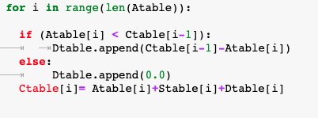
¿Cómo resolveremos el problema?
Tiempos de llegada = Atable
Tiempos de servicio = Stable
Tiempos donde completa = Ctable
Se extrajeron los datos del software de control de presencia de la empresa para obtener los tiempos de llegada y de servicio de 5 empleados en un periodo de 6 meses.

Slide 7

Librerìas Utilizadas

Slide 8
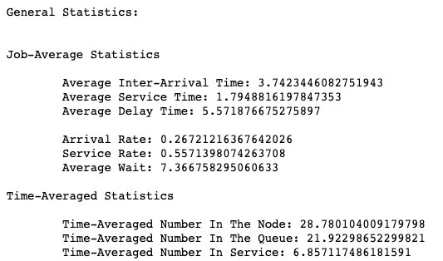
Resultados y Conclusiones

Slide 9

Análisis por empleados
-Graficos
-codigo
Error cuadratico Ecuacion:

Slide 10
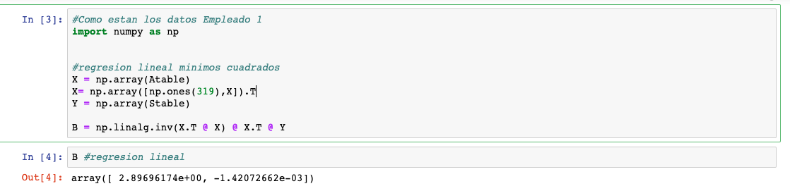
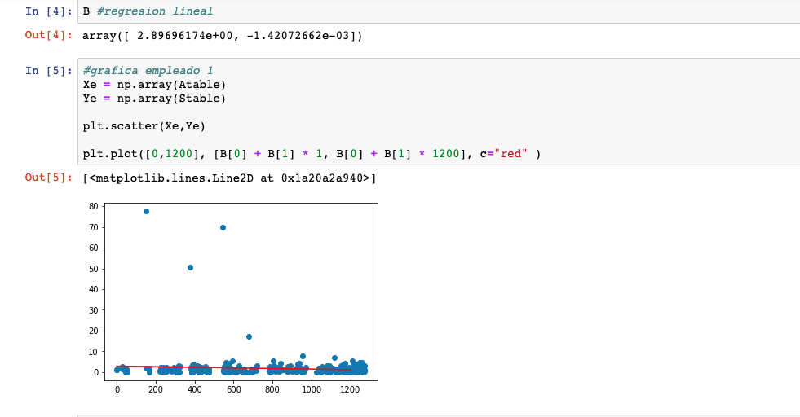
Empleado 1 - Alfonso

Slide 11
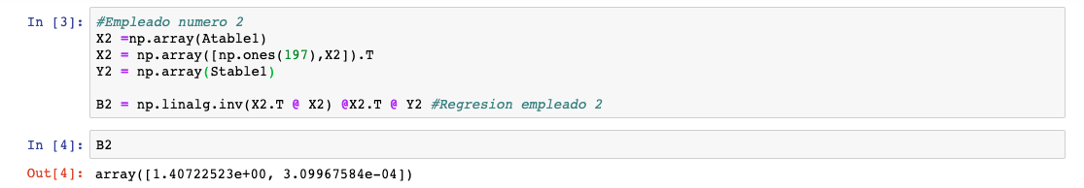
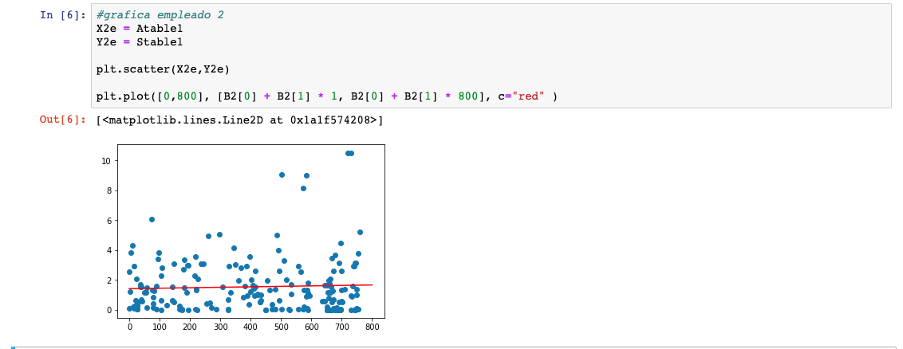
Empleado 2 - Efrain

Slide 12
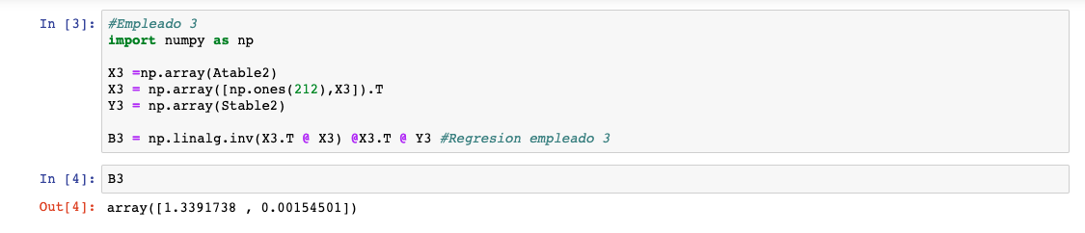
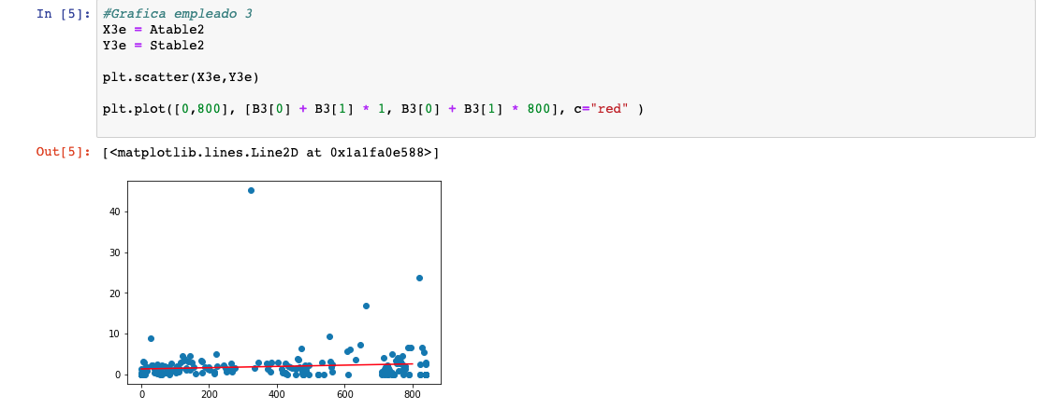
Empleado 3 - Elio

Slide 13
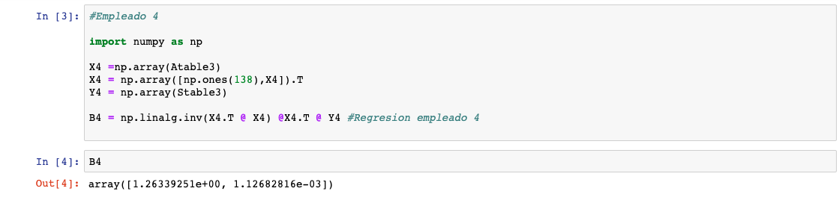
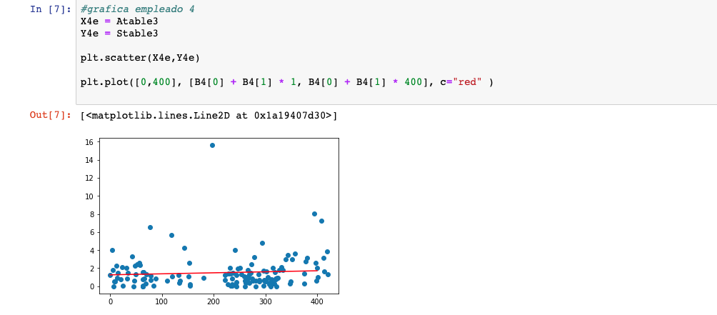
Empleado 4 - German

Slide 14
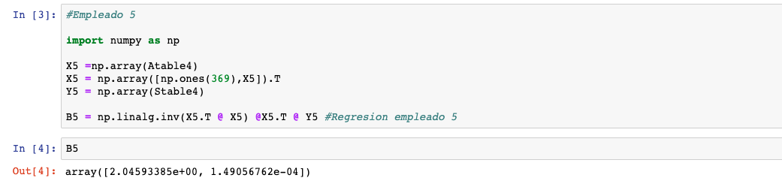
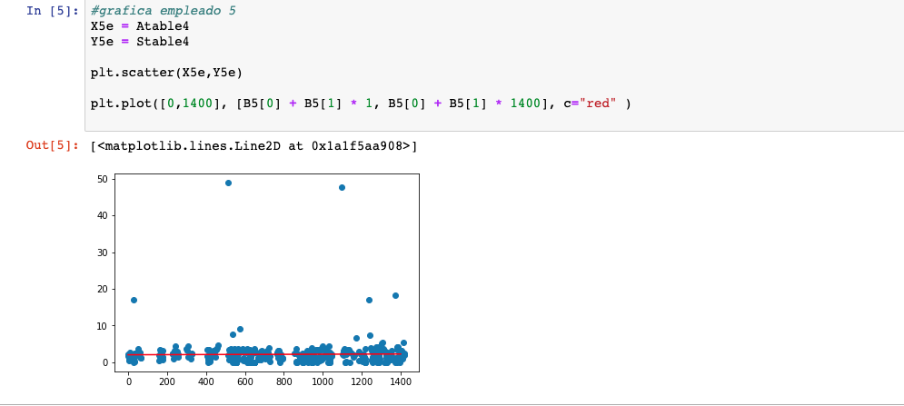
Empleado 5 - Jaime

Slide 15
Muchas gracias!
¿Alguna Duda?

